Slide 1
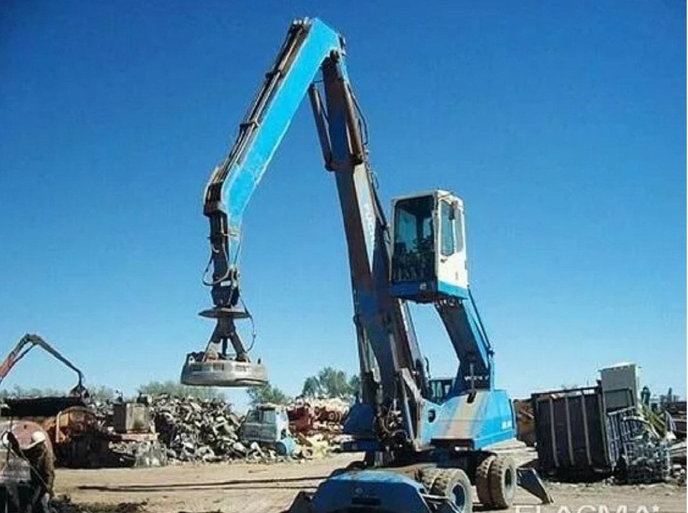

СОЗДАНИЕ СИСТЕМЫ РАСПОЗНАВАНИЯ ВЗРЫВООПАСНЫХ ПРЕДМЕТОВ ДЛЯ ПЕРЕГРУЖАТЕЛЕЙ МЕТАЛЛИЧЕСКОГО ЛОМА
Руководитель проекта: Павел Белоус
Сроки проекта: с 01.07.2024 по 30.09.2024

Slide 2
УНИВЕРСИТЕТ ИСКУССТВЕННОГО ИНТЕЛЛЕКТА
ПОСТАНОВКА ЦЕЛИ И ЗАДАЧИ
Разработать систему компьютерного зрения и object detection для установки на перегружатель лома.
Система должна выявлять визуально опасные объекты (ВОП) в режиме реального времени и отображать их на экране для оператора.
Основная цель – помощь оператору и снижение риска пропустить ВОП при подготовке лома.
Нужно обеспечить точность и надежность детектирования взрывоопасных объектов

Slide 3
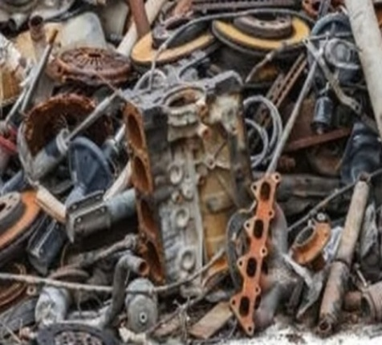
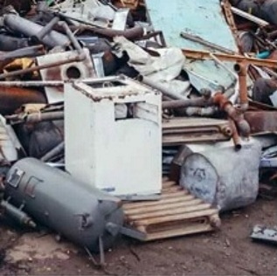
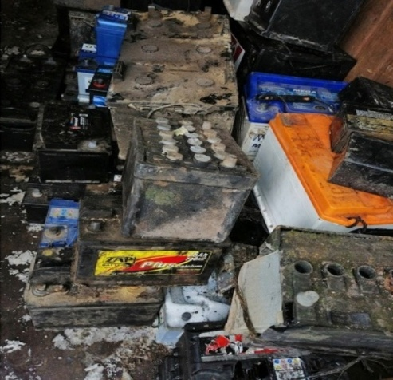
УНИВЕРСИТЕТ ИСКУССТВЕННОГО ИНТЕЛЛЕКТА
ТРЕБОВАНИЯ К СИСТЕМЕ
В соответствии с техническим заданием на проект компании ООО «ПМХ-Втормет» нужно разработать модель детектирования объектов в реальном времени с использованием YOLO Ultralytics, библиотек OpenCV, CUDA ( для GPU ).
Для обучения модели необходимо использовать данные заказчика: датасет фотографий ВОП и видео разгрузки металлолома.
К взрывоопасным объектам относятся:
двигатели внутреннего сгорания,
автомобильные аккумуляторы,
закрытые металлические емкости с маслом,
огнетушители,
емкости с химическими веществами,
радиаторы отопления и масляные обогреватели.

Slide 4
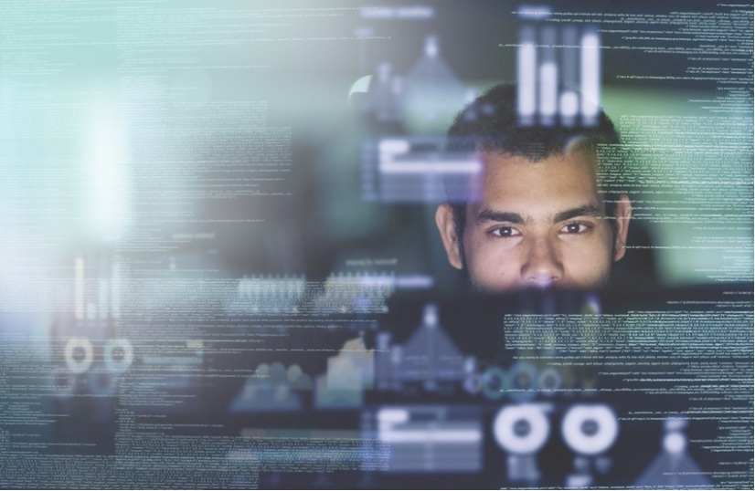
УНИВЕРСИТЕТ ИСКУССТВЕННОГО ИНТЕЛЛЕКТА
ЭТАПЫ РЕАЛИЗАЦИИ ПРОЕКТА
Анализ данных ТЗ заказчика.
Выбор методов решения задачи.
Сбор датасета из открытых источников и материалов заказчика.
Разметка датасета, проверка разметки.
Обучение и тестирование модели детектирования объектов.
Оценка эффективности и оптимизация работы модели: подбор гиперпараметров, расширение датасета, аугментация данных.
Разработка скриптов детектирования объектов в реальном времени на видео заказчика. Визуализация работы кода.

Slide 5
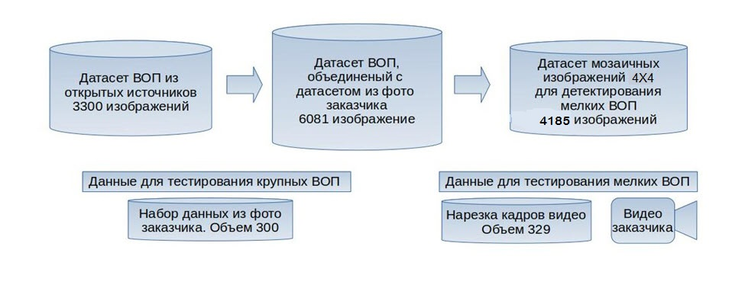
УНИВЕРСИТЕТ ИСКУССТВЕННОГО ИНТЕЛЛЕКТА
РАБОТЫ И ЭКСПЕРИМЕНТЫ ВО ВРЕМЯ СТАЖИРОВКИ
В ходе стажировки подготовлены следующие датасеты и наборы данных:
Проведено 115 сравнительных экспериментов по обучению и тестированию моделей YOLOv8 на датасетах и тестовых наборах.

Slide 6


УНИВЕРСИТЕТ ИСКУССТВЕННОГО ИНТЕЛЛЕКТА
СРАВНИТЕЛЬНЫЕ ЭКСПЕРИМЕНТЫ ПО ОБУЧЕНИЮ И ТЕСТИРОВАНИЮ МОДЕЛЕЙ
Принято решение использовать модель YOLOv8 компании Ultralytics. Сравнение моделей проводить по метрикам Precision, Recall, mAP50-95.
В ходе экспериментов по обучению модели по соотношению эффективность/производительность лучшие результаты показала YOLOv8m по сравнению с YOLOv8n, YOLOv8s, YOLOv8l.
Для обучения модели были подобраны оптимальные гиперпараметры с использованием библиотеки Optuna. Проведены эксперименты по подбору параметров аугментации.
Проведено сравнительное обучение датасетов с разметкой YOLO1.1 BB и YOLO OBB. Показатели метрик оказались примерно равными. Выбрана разметка BB как более простая.
5. Проведен эксперимент сравнения эффективностей моделей, обученных на датасете с 4 классами и объединенным классом ВОП. Деление ВОП на классы приводит к более высоким показателям эффективности.

Slide 7
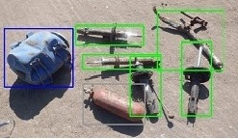
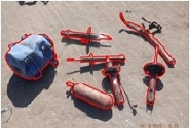
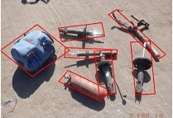
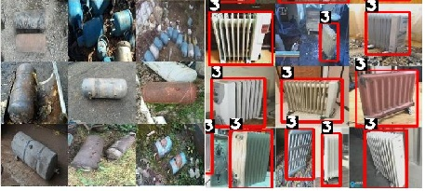
УНИВЕРСИТЕТ ИСКУССТВЕННОГО ИНТЕЛЛЕКТА
РАЗРАБОТКА СКРИПТОВ СОЗДАНИЯ И ПРОВЕРКИ ДАТАСЕТОВ
Для сборки датасета разработан скрипт поиска похожих изображений через Yandex браузер.
Для оценки качества разметки подготовлен скрипт сравнения аннотаций датасета и визуализации различий.
Для подготовки аннотаций в формате YOLO OBB разработаны скрипты перевода аннотаций из YOLO 1.1 (BB) в YOLO OBB.
4. При подготовке мозаичного датасета разработаны скрипты формирования мозаичных изображений nXn и аннотаций к ним по изображениям и аннотациям датасета ВОП.

Slide 8
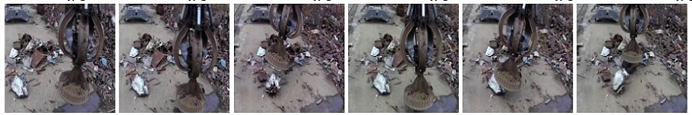
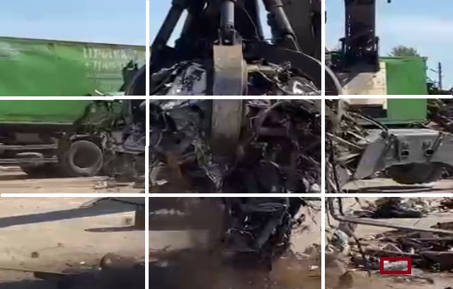
УНИВЕРСИТЕТ ИСКУССТВЕННОГО ИНТЕЛЛЕКТА
РАЗРАБОТКА СКРИПТОВ ДЕТЕКТИРОВАНИЯ ВОП НА ВИДЕО
При подготовке набора изображений для тестирования мелких ВОП разработан скрипт нарезки видео на кадры .
При выполнении задачи детектирования мелких ВОП на видео видеокамеры в кабине перегружателя были разработаны скрипты детектирования модели на видео без треккера и с треккером.
3. Для повышения эффективности детектирования подготовлены скрипты нарезки каждого n кадра видео на области предсказания модели и объединения областей в мозаичный кадр.

Slide 9
УНИВЕРСИТЕТ ИСКУССТВЕННОГО ИНТЕЛЛЕКТА
РЕЗУЛЬТАТЫ
Показатели эффективности лучших моделей YOLOv8m, обученными на датасете с фото крупных ВОП в течение 58 эпох, количество изображений ~ 3000 ( expbb10 ):
на проверочной выборке Precision = 0,929 , Recall = 0,868 , mAP50-95 = 0,776,
на тестовой выборке Precision = 0,627.
Для детекции мелких ВОП из кабины перегружателя металлолома был подготовлен мозаичный датасет. Показатели эффективности обучения модели на 80 эпохах, количество изображений ~ 4185 ( dsbb32 ):
на проверочной выборке Precision = 0,82 , Recall = 0,68 , mAP50-95 = 0,54
на тестовой выборке из нарезки видео Precision = 0,56.
Подготовлены видео с детектированием ВОП в реальном времени, как результаты работы скрипта нарезки кадров на области предсказания и объединения их в мозаичный кадр.

Slide 10
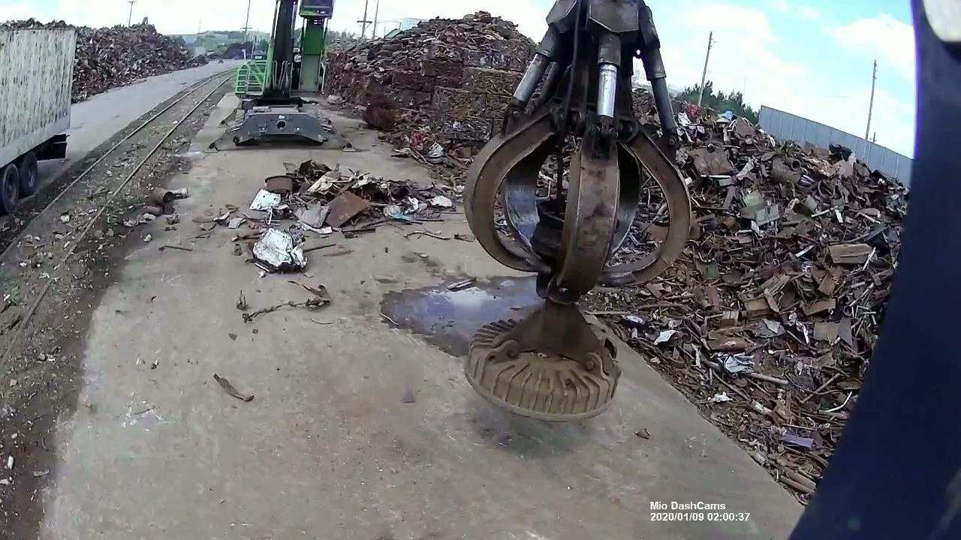

Slide 11
УНИВЕРСИТЕТ ИСКУССТВЕННОГО ИНТЕЛЛЕКТА
КОМАНДА ПРОЕКТА
Белоус Павел – тимлид проекта
Кравченко Дмитрий Александрович - помощник тимлида
Савченко Даниил Сергеевич
Каштанов Никита Сергеевич
Волохов Александр Александрович
Солошенко Сергей Анатольевич
Надич Денис Николаевич
Хвоинская Елена Михайловна
Голдобина Влада
Аборкин Павел Сергеевич

Slide 12
УНИВЕРСИТЕТ ИСКУССТВЕННОГО ИНТЕЛЛЕКТА
ХВОИНСКАЯ ЕЛЕНА МИХАЙЛОВНА во время стажировки:
Принимала участие в сборке и разметке датасета из открытых источников, в подготовке тестового набора данных.
Адаптировала изображения и аннотации датасета группы «старичков» к виду данных датасета из открытых источников для объединения датасетов.
Подготовила скрипты:
перевода аннотаций из формата YOLO1.1(BB) в формат YOLO OBB,
нарезки видео на кадры с определением различия кадров по коэффиценту корреляции гистограмм изображений,
тестирования модели на видео без треккера и с треккером,
нарезки каждого n кадра видео на области предсказания модели и объединения областей в мозаичный кадр.
4. Проводила эксперименты по обучению и тестированию модели на датасетах и тестовых наборах.
Итоговый ноутбук
Веса лучшей модели
Видео тестирования модели ( файл в формате gif )

